Slide 1
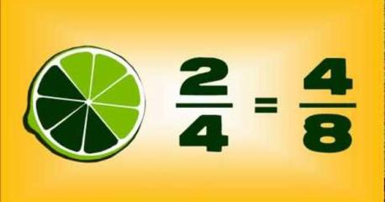

AMPLIFICACIÓN Y SIMPLIFICACIÓN DE FRACCIONES
Objetivo: Amplificar o simplificar una fracción para hallar fracciones equivalentes.

Slide 2
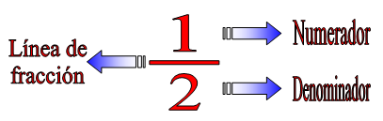
¿Qué es AMPLIFICAR?
SESIÓN 1
Amplificar consiste en multiplicar el numerador y denominador de una fracción por un mismo número distinto de cero.
La amplificación nos puede servir para encontrar fracciones equivalentes

Slide 3
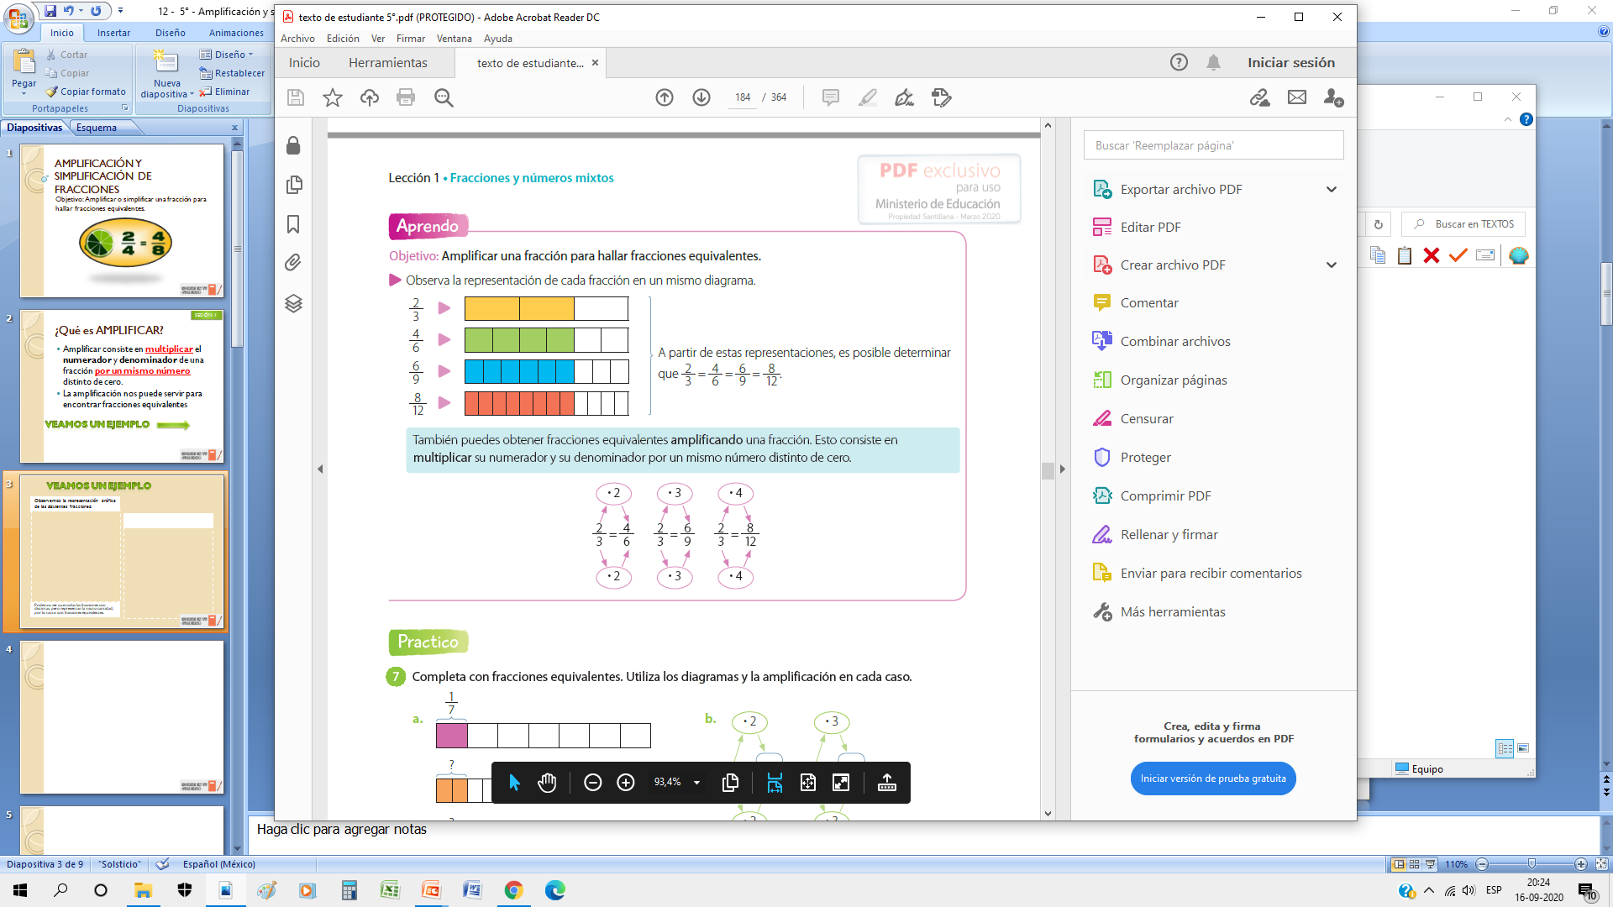
SESIÓN 1
Veamos un ejemplo
Observemos la representación gráfica de las siguientes fracciones:
Las fracciones equivalentes anteriores, también las podemos obtener amplificando, de la siguiente manera:
Podemos ver que todas las fracciones son distintas, pero representan la misma cantidad, por lo tanto son fracciones equivalentes.

Slide 4
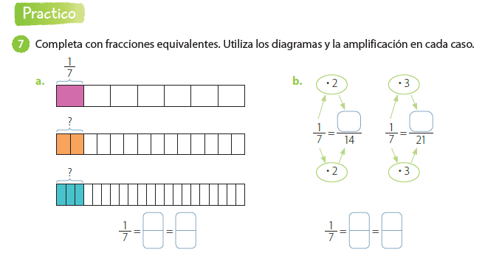

Actividad 1: ejercicio 7, página 182 (texto de estudiante)
SESIÓN 1
Enviar esta actividad al correo

Slide 5
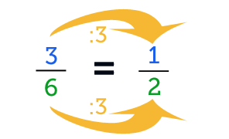
¿Qué es SIMPLIFICAR?
SESIÓN 2
Simplificar consiste en dividir el numerador y denominador de una fracción por un mismo número, mayor que 1 y que sea divisor de ambos.
La simplificación también nos puede servir para encontrar fracciones equivalentes

Slide 6
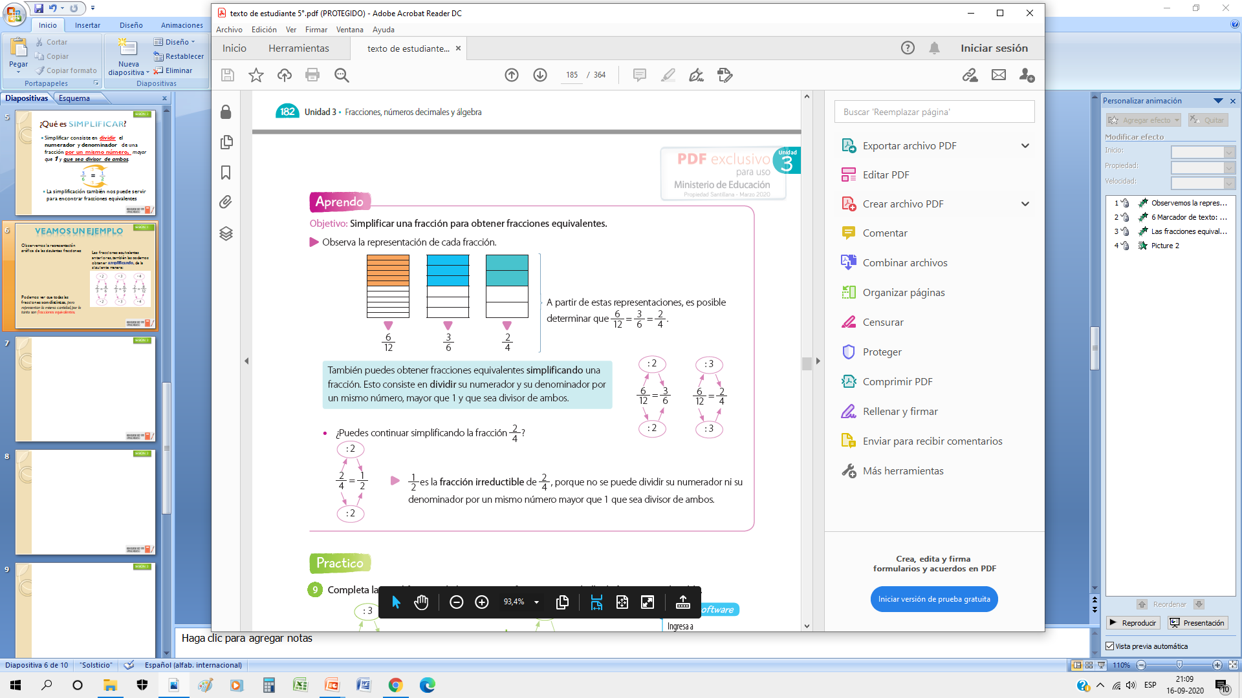
SESIÓN 2
Veamos un ejemplo
Observemos la representación gráfica de las siguientes fracciones:
Las fracciones equivalentes anteriores, también las podemos obtener simplificando, de la siguiente manera:
Podemos ver que todas las fracciones son distintas, pero representan la misma cantidad, por lo tanto son fracciones equivalentes.

Slide 7
¿Qué es una fracción irreductible?
SESIÓN 2
Una fracción se puede simplificar más de una vez, pero se llama fracción irreductible cuando ya no se puede seguir dividiendo, el numerador y el denominador, por un mismo número distinto a 1 que sea divisor de ambos.
Por ejemplo, en el ejercicio
anterior, la fracción

Slide 8
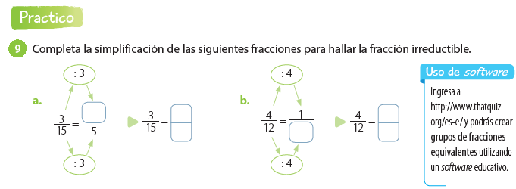
Actividad 2: ejercicio 9, página 183 (texto de estudiante)
SESIÓN 2
https://www.thatquiz.org/es/
Enviar esta actividad al correo

Slide 9


En resumen…
SESIÓN 3
¿Qué tienen en común las fracciones equivalentes con la amplificación y simplificación?.
Observa atentamente el siguiente video:
https://www.youtube.com/watch?v=grvmZjAGWag

Slide 10
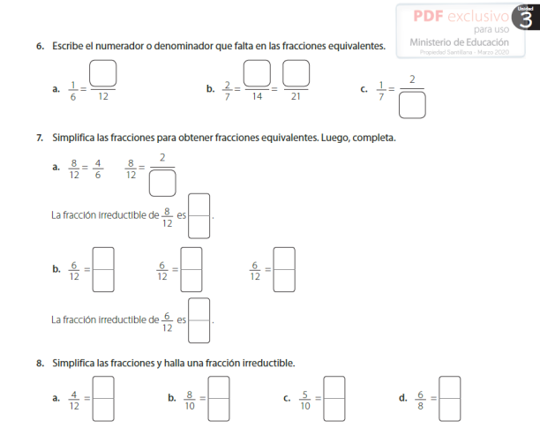
Actividad 3:
SESIÓN 3
Resuelve SÓLO los ejercicios 6, 7 y 8 del cuaderno de ejercicios.
Enviar esta actividad al correo

Slide 11


Envía al correo lorena.ureta@laprovidenciarecoleta.cl sólo las actividades que tienen esta imagen.
Todas las dudas las puedes escribir por correo o al whatsapp +56937718271
O en la videollamada de el día Lunes 21de Septiembre
5°B → 12:00 horas (Meet)
5°A → 16:00 horas (Meet)
Enviar esta actividad al correo

